Slide 1
OSN Informatika
Mathias Suganda

Slide 2
Programming vs Coding
Programming: problem solving
Coding: implementasi

Slide 3
OSN Informatika = Competitive Programming
Beberapa situs competitive programming (CP):
Toki TLX
Codeforces
Codechef
CSES

Slide 4

Manfaat menang OSN
Bisa ke dream campus
Dapat tanda tangan Nadiem Makarim

Slide 5
Soal-soal OSNK
Rekursi
Number theory
Discrete Mathematics
Greedy
Graphs

Slide 6
Soal-soal OSNP
Selain materi osnk
Binary Search
Dynamic Programming
Data Structures
Graph Theory

Slide 7
Rekursi
Classic Implementation
Diberikan deret ini
0 1 1 2 3 5 8 13
Cari suku ke 100!
Rumus: F(n)=f(n-1)+f(n-2)
Base case adalah case yang pasti terjadi dan penghalang infinity loop
F(0)=F(1)=1
Contoh:
F(3)=f(2)+f(1)=f(1)+f(0)+f(1)=1+1+1=3
F(5)=f(4)+f(3)=f(3)+f(2)+f(3)=f(3)+f(1)+f(0)+f(3)=3+1+1+3

Slide 8
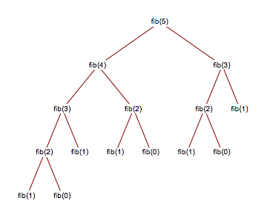
Visualisasi Rekursi dalam Fibonanci

Slide 9
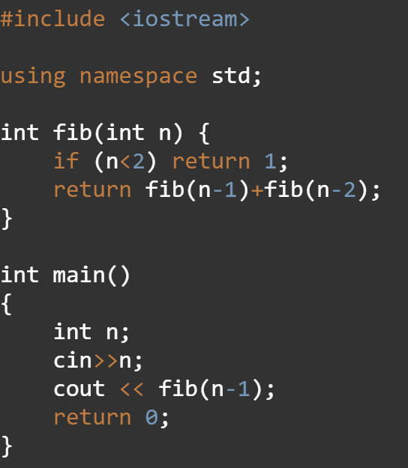
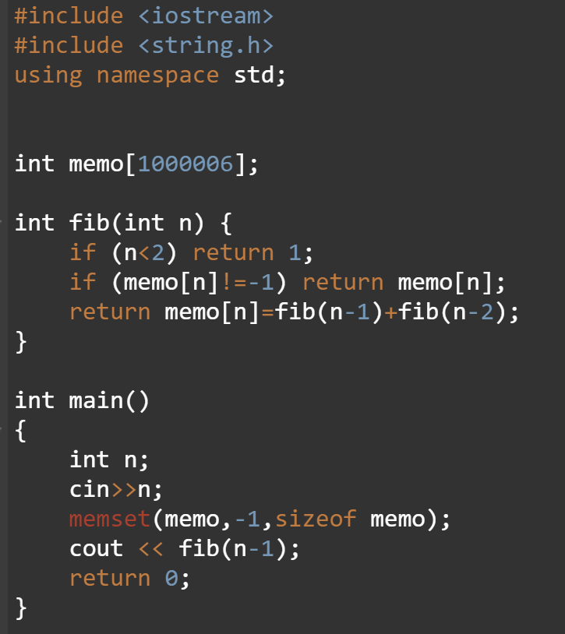
Implementation Top Down Solution (atas ke bawah)
Top down Top down with dp

Slide 10
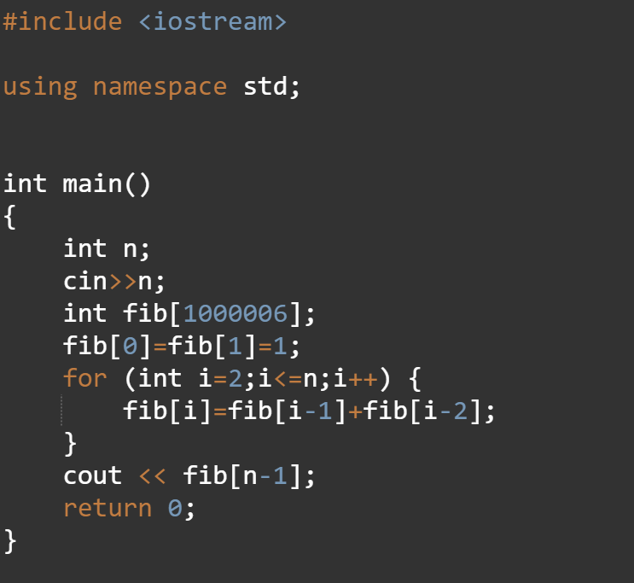
Bottom Up Solution (dari bawah ke atas)

Slide 11
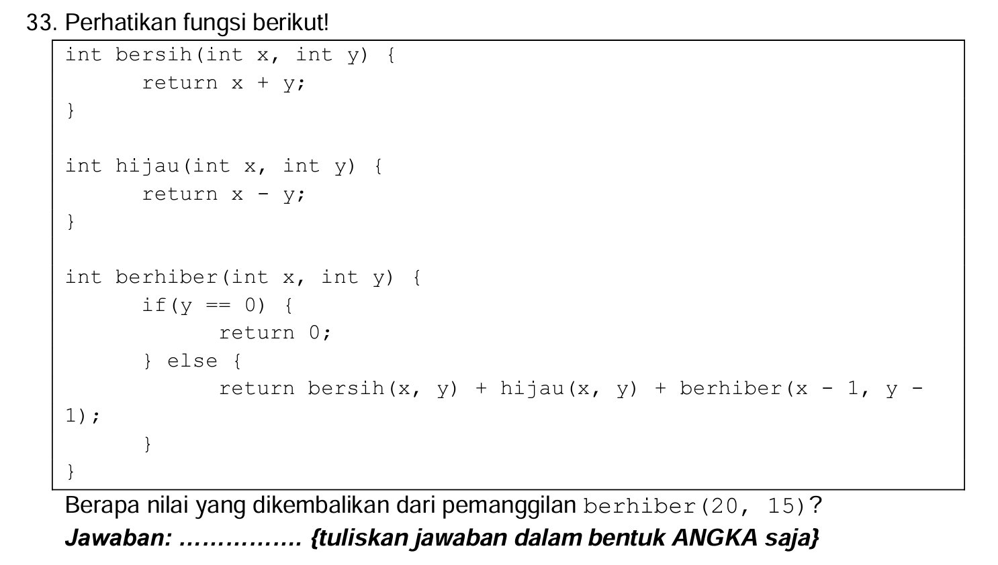
Soal Rekursi OSNK-2023

Slide 12
